Slide 1
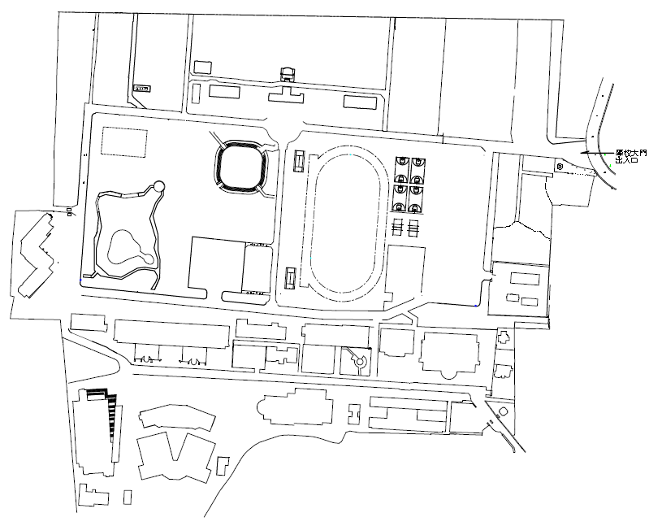
國立勤益科技大學全校區監視器及緊急通報配置圖
營舍保留
營舍保留
營舍保留
營舍保留
國際學舍
鑑心廣場
明秀湖
學舍
機車停車場
第一區
機車停車場
第二區
勤創基地
工業工程館
工程館
機械工程館
汽車停車場
創新大樓
管理館
行政大樓
汽車停車場
創辦人辦公室
監視器
圖書資訊館
國秀樓
停車場
警衛室
青永館
工具機學院大樓
誠樸館
緊急通報
污水廠
文化休閒館
高爾夫球場

